Slide 1
Wie erstelle ich einen Non Person Character(NPC) in Minecraft?

Slide 2
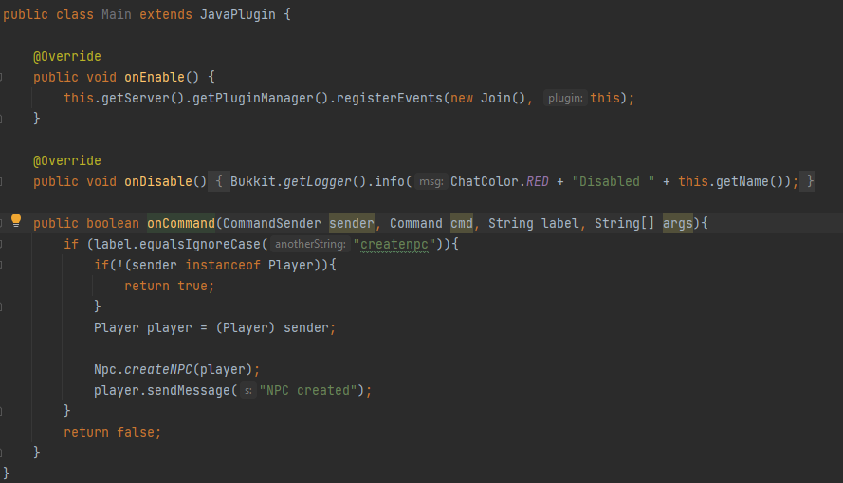
Was wisst ihr noch aus den letzten 2 Wochen?
Java?
Variablen?
Funktionen?
Klassen?
Spigot?

Slide 3
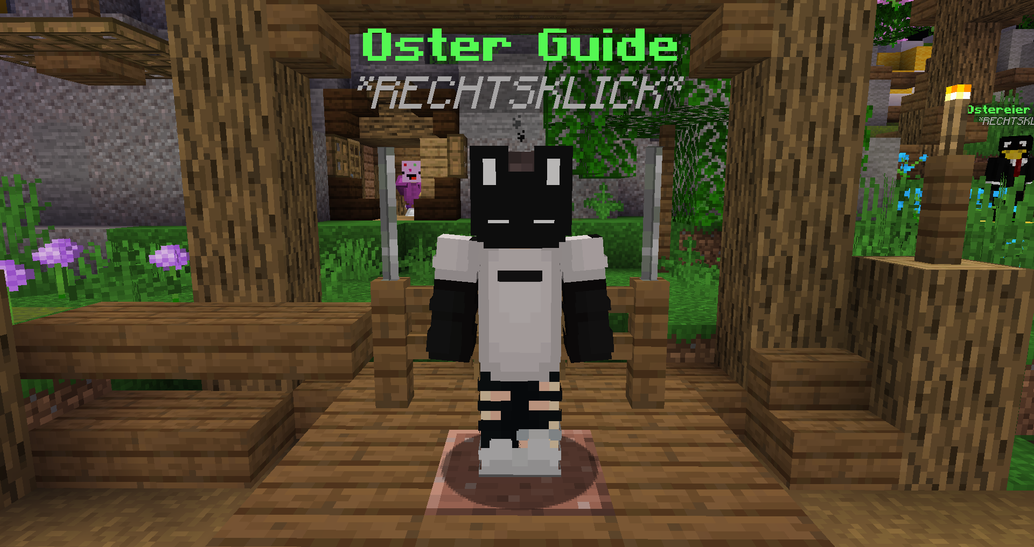
Warum ein NPC?
Einfache Benutzbarkeit für nicht Administratoren
Zum Beispiel für Befehle
Kann zur Dekoration verwendet werden
Können mit eingebauten Funktionen helfen

Slide 4
Was wird alles gebraucht?
Position (Koordinaten)
Name
Möglicher Skin
Net.Minecraft.Server (NMS) library
Spigot libraries
3 Java Klassen
Main, Join, NPC
Datei die den Befehl beim Server registriert
plugin.yml

Slide 5
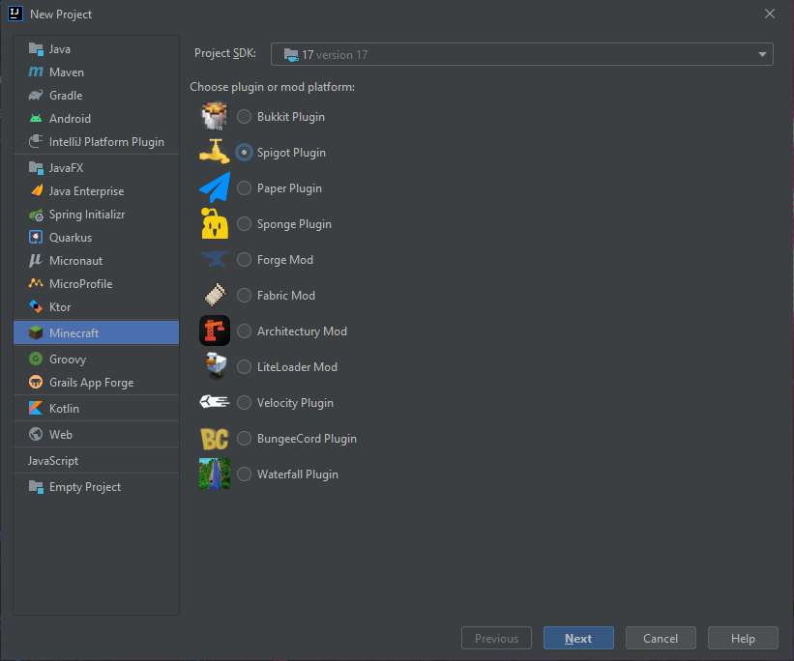
Neues Projekt anlegen

Slide 6
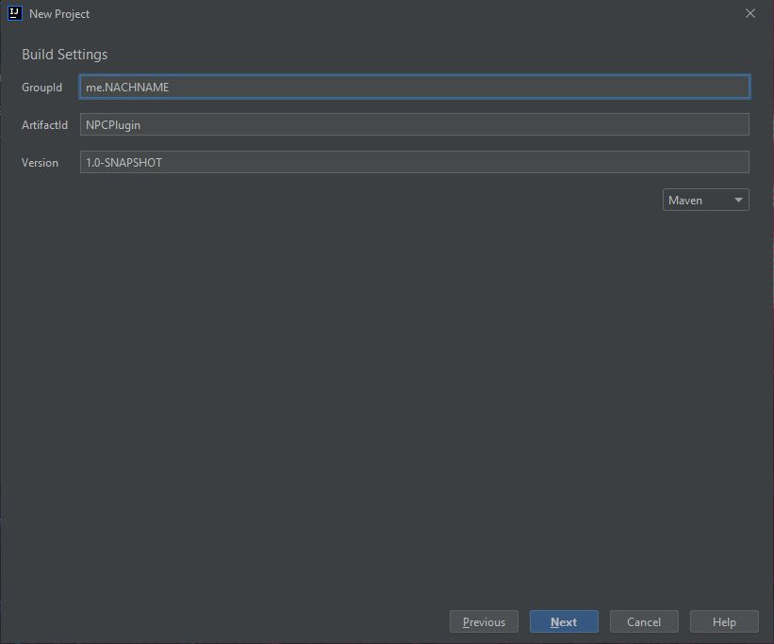

Slide 7
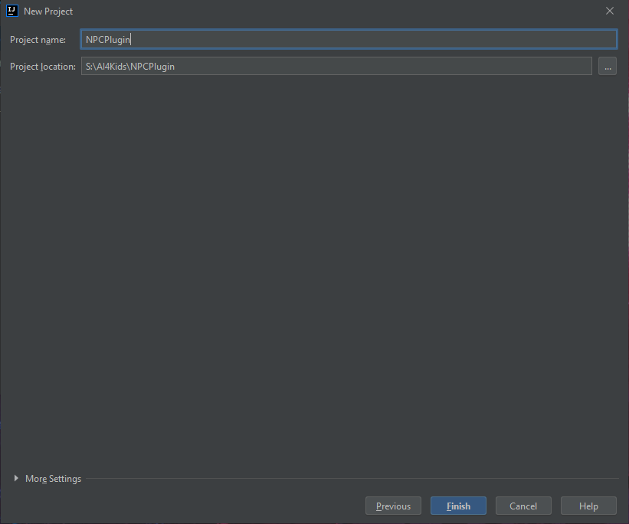

Slide 8
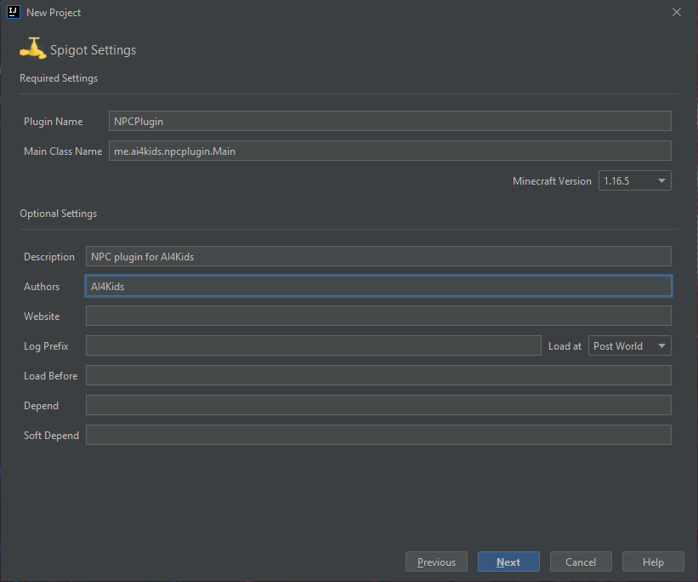
Klasse in Main umbenennen

Slide 9
NMS importieren
Die Datei pom.xml links im Menü öffnen
Vorher
<dependencies>
<dependency>
<groupId>org.spigotmc</groupId>
<artifactId>spigot-api</artifactId>
<version>1.16.5-R0.1-SNAPSHOT</version>
<scope>provided</scope>
</dependency>
</dependencies>
Nachher
<dependencies>
<dependency>
<groupId>org.spigotmc</groupId>
<artifactId>spigot</artifactId>
<version>1.16.5-R0.1-SNAPSHOT</version>
<scope>provided</scope>
</dependency>
</dependencies>

Slide 10
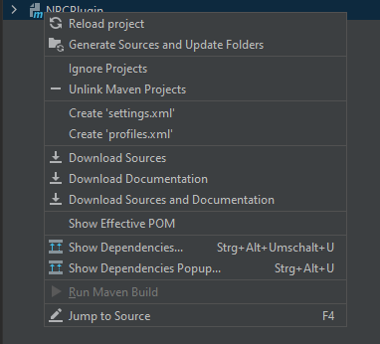
Projekt neu laden
auf der rechten Seite
Rechtsklick auf die NPCPlugin Datei
Auf Reload project klicken
Nun steht und NMS zur Verfügung

Slide 11
Klasse NPC
Wir legen eine Klasse NPC an
Diese repräsentiert den NPC

Slide 12
Klasse Main
Die Main Klasse ist unsere Einstiegspunkt

Slide 13
Klasse Join

